Slide 1
Первоначальные и достоверные признаки смерти

Slide 2
Определение
Смерть - необратимое прекращение основных жизненных функций организма (кровообращения, дыхания, центральной нервной системы).
Танатология (thanatos-смерть) - учение о закономерностях умирания и обусловленных ими изменениях в органах и тканях.

Slide 3
Конечным выключением основных функций организма является умирание клеток тела в основном вследствие прекращения доставки к ним кислорода. Так при отсутствии дыхательных движений прекращается вентиляция крови, насыщение кислородом и освобождение от углекислоты, накопившейся в результате тканевого обмена. Остановка сердца влечет остановку всего кровотока, прекращается доставка кислорода к тканям и органам, и удаления из них вредных продуктов обмена. Выпадение функции центральной нервной системы приводит к полному расстройству регуляции и взаимосвязи всех систем организма.

Slide 4
Вероятные (ориентирующие) признаки смерти
1) неподвижность тела;
2) бледность кожных покровов;
3) отсутствие реакции на звуковые, болевые, термические и другие раздражения;
4) максимальное расширение зрачков и отсутствие их реакции на свет;
5) отсутствие реакции роговицы глазного яблока на механическое воздействие;
6) отсутствие пульса на крупных артериях, особенно на сонной артерии;
7) отсутствие сердцебиения – по данным аускультации или электрокардиографии;
8) прекращение дыхания – нет видимой экскурсии грудной клетки, зеркало, поднесенное к носу пострадавшего, не запотевает.

Slide 5
Достоверные признаки смерти
Наличие достоверных признаков смерти свидетельствует о развитии необратимых физических и биохимических изменений, не свойственных живому организму, о наступлении биологической смерти. По выраженности этих изменений определяется время наступления смерти.

Slide 6
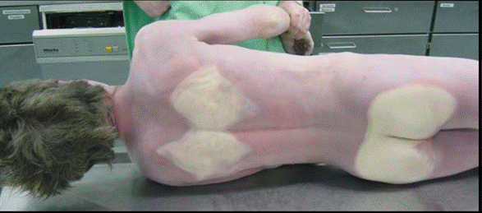
Трупные пятна. В основе образования трупных пятен лежит процесс перераспределения крови в сосудах после наступления смерти. При жизни тонус мускулатуры стенки сосудов и сокращение миокарда сердца способствуют движению крови в определенном направлении. После смерти эти регулирующие факторы исчезают и кровь перераспределяется в нижележащие отделы туловища и органы. Например, если человек лежит на спине, то кровь стекает в область спины. Если труп находится в вертикальном положении (висит и т. п.), то кровь стекает в нижние части живота, нижние конечности.
Стадия I – гипостаз, развивается через 2–4 ч. Если в этой стадии надавить на пятно, то оно полностью исчезает.
Стадия II – диффузия (стаз), развивается через 14–20 ч.
Стадия III – гипостатическая имбибиция, развивается через 20–24 ч и более.

Slide 7
Трупное охлаждение. Достоверным признаком смерти является понижение температуры в прямой кишке до 25 °C и ниже.
В норме температура тела человека находится в пределах 36,4—36,9 °C при измерении в подмышечной впадине. Во внутренних органах она выше на 0,5 °C, температура в прямой кишке равна 37,0 °C. После смерти процессы терморегуляции прекращаются и температура тела стремится сравняться с температурой окружающей среды. При температуре окружающей среды, равной 20 °C, время остывания длится до 24–30 ч, при 10 °C – до 40 ч.
При инструментальной термометрии время наступления смерти определяется достаточно точно. Приблизительно температура тела снижается на 1 °C за 1 ч в первые 7–9 ч, далее она снижается на 1 °C за 1,5 ч. Измерять температуру тела следует дважды с интервалом 1 ч, в начале и в конце осмотра трупа.

Slide 8
Трупное окоченение. Это своеобразное состояние мышечной ткани, которое обусловливает ограничение движений в суставах. Эксперт своими руками старается произвести то или иное движение в какой-либо части тела, конечности трупа. Встречая сопротивление, эксперт по его силе и ограниченности объема движений в суставах определяет выраженность мышечного окоченения. На ощупь окоченевшие мышцы становятся плотными.
Непосредственно после смерти все мышцы, как правило, расслаблены и пассивные движения во всех суставах возможны в полном объеме. Окоченение заметно через 2–4 ч после смерти и развивается сверху вниз. Быстрее окоченевают мышцы лица (затруднено открывание и закрывание рта, ограничены боковые смещения нижней челюсти) и кистей, далее – мышцы шеи (затруднены движения головы и шейного отдела позвоночника), затем мышцы конечностей и т. д. Полностью труп окоченевает через 14–24 ч. При определении степени окоченения необходимо сравнивать его выраженность в правой и левой частях тела.

Slide 9
Частичное трупное высыхание. В основе высыхания лежит процесс испарения влаги с поверхности кожи, слизистых и других открытых участков тела.
Трупный аутолиз. В организме человека ряд желез вырабатывает химически активные секреты. После смерти эти секреты начинают разрушать ткань самих желез, так как собственные механизмы защиты органа отсутствуют. Происходит саморазрушение железы. Особенно это характерно для поджелудочной железы, печени.

Slide 10
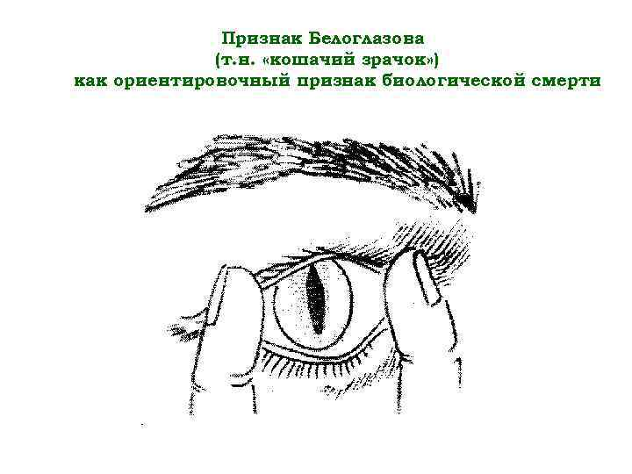
Реакция зрачка. В течение первых суток зрачки сохраняют способность реагировать на воздействие определенных фармакологических веществ, введенных в переднюю камеру глаза. Скорость реакции зрачков уменьшается с увеличением времени наступления смерти. После введения пилокарпина сужение зрачка через 3–5 с соответствует 3–5 ч после смерти, через 6—15 с – 6—14 ч, 20–30 с – 14–24 ч.
Феномен Белоглазова. Через 15–20 мин после наступления смерти в глазных яблоках снижается внутриглазное давление. Поэтому при сдавлении глазного яблока зрачок принимает

Slide 11
Изменения трупа в результате действия факторов внешней среды:
1. В результате действия небиологических факторов:
Мумификация;
Сапонификация (образование фировоска);
Карбогенизация (обгорание);
Фрострация (оледенение, промерзание);
Мацерация;
Торфяное дубление.

Slide 12
2.В результате действия биологических факторов:
Гумификация (изменения трупа при его захоронении в почве);
Разрушение трупа насекомыми;
Разрушение трупа животными;
Прорастание трупа растениями.

Slide 13
Наличие достоверных признаков смерти свидетельствует о развитии необратимых физических и биохимических изменений, не свойственных живому организму, о наступлении биологической смерти. По выраженности этих изменений определяется время наступления смерти.
Достоверные признаки смерти в судебной медицине чаще принято называть трупные явления, которые по времени проявления делятся на ранние и поздние.
Экспертиза трупа может быть начата лишь после появления достоверных признаков смерти — ранних трупных изменений (охлаждение, трупные пятна, трупное окоченение). До появления указанных изменений исследование трупа может быть произведено только после констатации факта смерти в установленном законом порядке.

